Slide 1
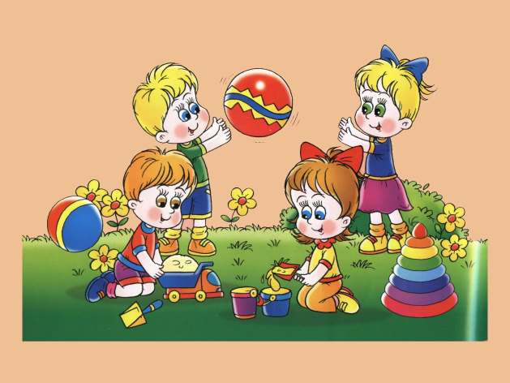
Адаптация ребенка к детскому саду

Slide 2
«Адаптация ребенка к детскому саду».
Любому малышу очень непросто начинать посещать детский сад. Вся жизнь ребёнка кардинальным образом меняется. В привычную, сложившуюся жизнь в семье буквально врываются изменения: чёткий режим дня, отсутствие родных и близких, постоянное присутствие сверстников, необходимость слушаться и подчиняться незнакомым взрослым, резко уменьшается количество персонального внимания.
Ребёнку необходимо время, чтобы адаптироваться к этой новой жизни в детскому саду.

Slide 3
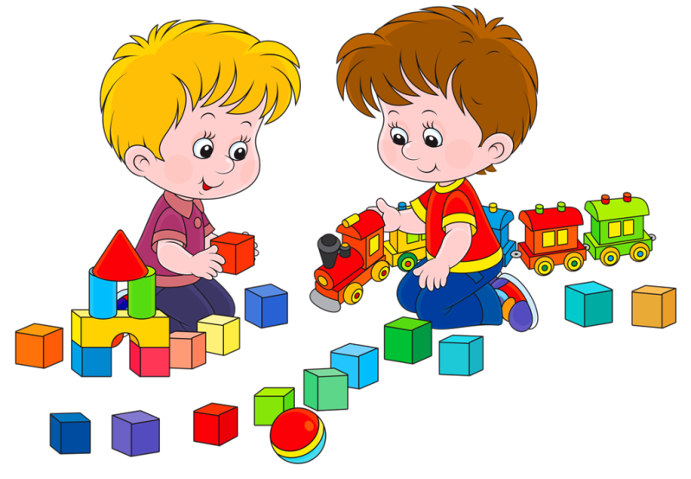
Что такое адаптация?
Адаптация - это приспособление или привыкание организма к новой обстановке.
Дома ребенок привык к определенному образу жизни, режиму, видам деятельности, характеру пищи, взаимоотношениям с окружающими, правилам поведения и т.д. В детском саду большинство условий будет новыми и непривычными для ребенка, к ним малышу придется приспосабливаться и привыкать.

Slide 4
В процессе адаптации поведение и реакции на многое у ребенка могут резко поменяться: чаще всего меняются: - эмоциональное состояние (ребенок много плачет, раздражается); - нарушается аппетит (ребенок ест меньше и реже, чем обычно); - нарушается сон (ребенок не может заснуть, сон кратковременный, прерывистый); -утрачиваются приобретенные навыки (малыш может вернуться к соске или перестать проситься на горшок, речь может затормозиться); - в период адаптации дети нередко заболевают (это связано и с психическим напряжением, и с тем, что ребенок сталкивается с новыми вирусами).
Но эти изменения являются естественной реакцией на новые условия жизни, поэтому к ним нужно отнестись с пониманием.

Slide 5
Как помочь ребенку в период адаптации?
В выходные дни не меняйте режим дня ребенка.
В присутствии ребенка всегда отзывайтесь положительно о воспитателях и саде.
Не перегружайте малыша в период адаптации.
Постарайтесь, чтобы дома малыша окружала спокойная и бесконфликтная атмосфера.
Пусть малыша отводит тот родитель или родственник, с которым ему легче расстаться.
Обязательно скажите, что вы придете, и обозначьте когда (после прогулки, или после обеда, или после того, как он поспит и покушает). Малышу легче знать, что мама придет после какого-то события, чем ждать ее каждую минуту. Не задерживайтесь, выполняйте свои обещания!
Придумайте свой ритуал прощания (например, поцеловать, помахать рукой, сказать "пока"). После этого сразу уходите: уверенно и не оборачиваясь. Чем дольше вы топчитесь в нерешительности, тем сильнее переживает малыш.

Slide 6
Что нельзя делать ни в коем случае?
Нельзя наказывать или сердиться на малыша за то, что он плачет при расставании или дома при упоминании необходимости идти в сад!
Стоит избегать разговоров о слезах малыша с другими членами семьи в его присутствии.
Нельзя пугать детским садом ("Вот будешь себя плохо вести, опять в детский сад пойдешь!")
Нельзя плохо отзываться о воспитателях и саде при ребенке. Это наводит малыша на мысль, что сад — это нехорошее место и его окружают плохие люди.
Нельзя обманывать ребенка

Slide 7
Будьте терпеливы, проявляйте понимание и проницательность. И тогда скоро детский сад превратится для малыша в уютный, хорошо знакомый и привычный мир!

